Slide 1
Безпечне позашкілля

Slide 2
Мета закладів позашкільної освіти
створити безпечне освітнє середовище,
умови для набуття життєвих компетентностей та реалізації творчої особистості,
проводити навчання з кібербезпеки (навчити учнівську і студентську молодь захищати себе від кібератак).

Slide 3
В напрямі кібербезпеки Національний еколого-натуралістичний центр учнівської молоді створив:
Інформаційно-методичний матеріал
«Абетка інформаційного захисту позашкілля»
Тренінг програма «Кібер для школяра»

Slide 4
Eco-cyber security
Eco-cyber security - це новий вид кібербезпеки, який сьогодні впроваджується в закладах позашкільної освіти еколого-натуралістичного напряму.
В межах даної програми Національний еколого-натуралістичний центр учнівської молоді МОН України спільно з мережею закладів позашкільної освіти еколого-натуралістичного напряму розпочинають роботу над новим проєктом «Еко-КіберПаросток».
Метою даного проєкту є проведення екомоніторингу по Україні, аналіз екологічних проблем регіонів, визначення місць екологічної катастрофи нашої країни та перенесення позначок катастроф на електронну карту України. Таким чином, всі екологічні проблеми будуть позначені на карті України, що дасть можливість екологам скоригувати програму дій по вирішенню екологічних проблем.

Slide 5
Eco-cyber security
Eco-cyber security - це прорив в напрямі екологічної безпеки України через цифрові технології. Це навчання і виховання відповідального, конкурентоспроможного, високоморального та патріотично спрямованого підростаючого покоління України.

Slide 6
Онлайн-марафон «Солов’їна»
Міністерство освіти і науки України спільно з Національним еколого-натуралістичним центром учнівської молоді з 13 березня реалізує 2 потік онлайн-марафону «Солов’їна», марафон для легкого переходу на українську мову.
Початок: 13 березня о 10.00.
Платформа: Telegram https://t.me/maraphonsolovina2
Термін проведення: 26 днів.

Slide 7
Кібер-рух для підлітків «Future» («Майбутнє» )
НЕНЦ ініціює створення Кібер-руху «Future» («Майбутнє» )
Створення підлітками власних блогів крізь призму «Здорова нація – майбутнє України!» на телеграм-каналі. Залучення великої кількості дітей у просування власного блогу і створення якісного контенту для сучасних підлітків.
Мета кібер-руху: покращення стану навколишнього середовища через безпечний кіберпростір; налагодження нових знайомств серед учасників через спільну ідею і мету; обмін досвідом; організація підлітків для проведення корисних івентів; створення унікального контенту.

Slide 9
Завдання кібер-руху: навчити однолітків, друзів використовувати інтернет правильно і безпечно.
Соцмережі, месенджери, форуми, ігрові чати — місця, де, ти сам того не помічаючи, залишаєш чимало інформації про своє приватне життя та приватне життя сім'ї та друзів. Такі відомості, як повне ім'я, адреса, дата народження, фото та відео, які можуть тебе скомпрометувати, і навіть зупинка, на якій ти чекаєш на транспорт для поїздки до школи чи додому, адреси секцій та гуртків і як ти туди дістаєшся, можуть використовуватися зловмисниками у найдивніших цілях.

Slide 10
Напрями контенту кібер-руху для підлітків:
«Екологія і Я: вмикаємо еко-мислення»
Головний меседжер: творіть, майбутнє в руках кожного.
Турбота про екологію - це як гігієна: не займає багато часу, якщо зробити це звичкою свого життя.
Можуть бути напрями: «Випалена земля» (впив війни на екологію), «Будь мудрим споживачем», «Сортуй сміття», «Економ-режим», «Посадіть дерево», «Еко-фішки», «Я-винахідник», «Мій еко-вчинок», «Город на підвіконні», «Кліматрон».

Slide 11
Напрями контенту кібер-руху для підлітків:
«Ми за здоровий спосіб життя»
Головний меседжер: найбільше багатство людини - здоров`я.
Завдання: формувати потребу дбати про своє здоров`я, турботливо ставитися до свого тіла та організму, вміти його доглядати. Розвивати бажання вести активний спосіб життя, дбати про своє здоров’я.

Slide 12
Напрями контенту кібер-руху для підлітків:
«Тварини потребують захисту»
Головний меседжер: тварини – наші найменші брати, які потребують захисту.
Можуть бути напрями: «Зоохостел в дії», «Домашні улюбленці», «Поради юним кінологам», «Цікавинки про тварин».

Slide 13
Напрями контенту кібер-руху для підлітків:
«Україна понад усе!»
Головний меседжер: я – українець і маю знати про свою країну все!
Можуть бути напрями: «Спілкуємося українською», «Народні традиції», «Українські орнаменти», «Лірика солов’їна», «Код нації».

Slide 14
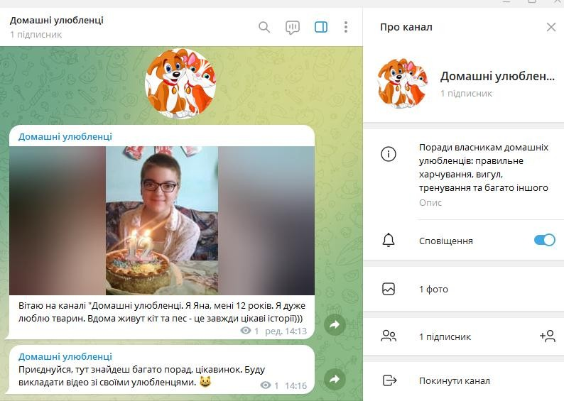
Приклади телеграм-каналів підлітків

Slide 15
Навчальний тренінг для педагогів «Україна в серці кожного»
У 2023 році НЕНЦ планує проведення циклу навчальних тренінгів з питань еколого-патріотичного виховання для педагогічних працівників закладів позашкільної освіти за програмою «Україна в серці кожного»
Дата проведення тренінгу: квітень 2023 р.
Учасники тренінгу: педагогічні працівники закладів загальної середньої та позашкільної освіти.
Кількість годин тренінгу: 16 годин (сертифікат).

Slide 16
Навчальний тренінг для педагогів «Україна в серці кожного»
Метою тренінгової програми є: підготовка працівників освіти до організації і здійснення еколого-патріотичного виховання дітей та учнівської молоді.
Програма тренінгу складається з різних блоків, а саме: «Патріотизм як суспільна та особистісна цінність», «Еколого-патріотичне виховання у викликах часу», «Концептуальні засади національно-патріотичного виховання», «Що таке кібербезпека, та як вчити дітей бути обачними в інтернеті: корисні ресурси для навчання», «Форми патріотичного виховання з доведеною ефективністю», «Молодіжні субкультури: сучасне бачення», «Участь дітей у житті суспільства як вияв патріотичної позиції».

Slide 17
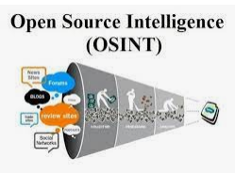
Розвідка на основі відкритих джерел (Opensourceintelligence, OSINT)
OSINT (Opensourceintelligence) – це розвідка за відкритими джерелами, що охоплює будь-яку інформацію. Дані можуть бути отримані на законних підставах з безкоштовних публічних джерел про людину, фірму. Зазвичай це інформація з Мережі, але технічно розвідка OSINT включає книги у відкритих бібліотеках, газетні статті, прес-релізи.

Slide 18
Розвідка на основі відкритих джерел (Opensourceintelligence, OSINT)
В основі цієї технології – пошук, аналіз і використання військової, політичної, економічної та іншої інформації для прийняття рішень у сфері національної оборони та безпеки, розслідувань тощо. Окрім військових та спецслужб, цією технологією у своїй роботі активно послуговуються медіа, передусім при підготовці розслідувань. OSINT у своїй роботі використовують також PRники, рекламісти та юристи.

Slide 19
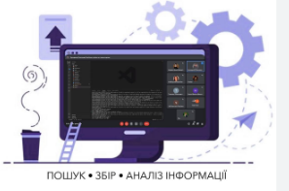
Розвідка на основі відкритих джерел (Opensourceintelligence, OSINT)
Три основних етапи роботи OSINT: збір інформації, чищення даних та аналіз «чистих» даних.
З звичайної фотографіїможна отримати, багато інформації, якщо навіть не брати до уваги, що саме на знімку зображено.В інтернеті багато безкоштовних онлайн-інструментів, які аналізують метадані, де записується розмір фотографії, скільки мегапікселів було у камери, також можна дізнатись роздільну здатність телефона. І теоретично – навіть визначити його модель.
В роботі OSINT не настільки важливий кожен конкретний пост, як велика їхня кількість. Система фільтрує дані, які їй знадобляться (текст, фотографії, конкретний час події), а потім шукає, що було опубліковано в певний період часу. Наприклад, у районі А такого-то міста 500 повідомлень, які вказують, що щось відбувається. Завдяки цьому система отримує інформацію, що з якогось місця в конкретний час пишуть багато повідомлень і тоді починає аналізувати їх.

Slide 20
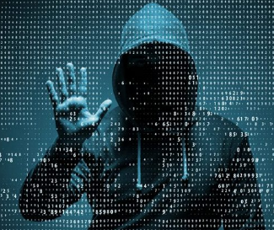
Розвідка на основі відкритих джерел (Opensourceintelligence, OSINT)
В останні роки все більша увага приділяється використанню OSINT в контексті кібербезпеки, оскільки організації прагнуть краще розуміти і пом'якшувати кіберзагрози.
OSINT є важливим аспектом сучасних методів забезпечення інформаційної безпеки, оскільки він може допомогти виявити потенційні загрози та вразливості, які можуть бути непомітні з допомогою інших засобів.

Slide 21
Розвідка на основі відкритих джерел (Opensourceintelligence, OSINT)
Що не варто постити у соціальних мережах?
Користувачам інтернету треба бути якомога обережнішими з публікацією контенту в соціальних мережах.Особливо уважно треба ставитися до публікації фотографій, адже за ними можна з’ясувати локацію, координати того чи іншого місця.Увагу слід звернути і на месенджери, які ви використовуєте для комунікації, якщо це відкритий чат у вайбері, в який може зайти будь-хто, то краще туди не постити нічого важливого.

Slide 22
Дякую за увагу!

